Slide 1
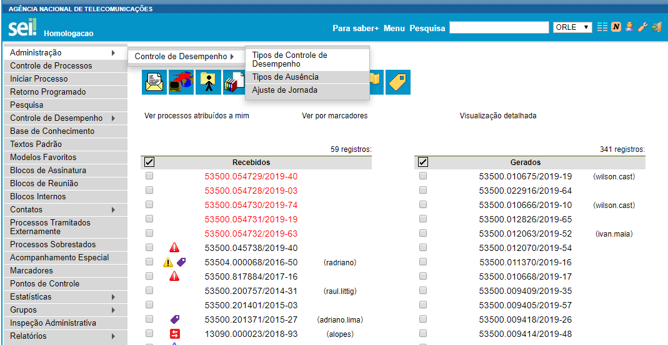
Acesso aos Menus de Administração
Menus de Administração do Módulo.
Somente o Administrador geral do SEI e os usuários com o Perfil “Gestor de Controle de Desempenho” podem visualizar estes menus.

Slide 2
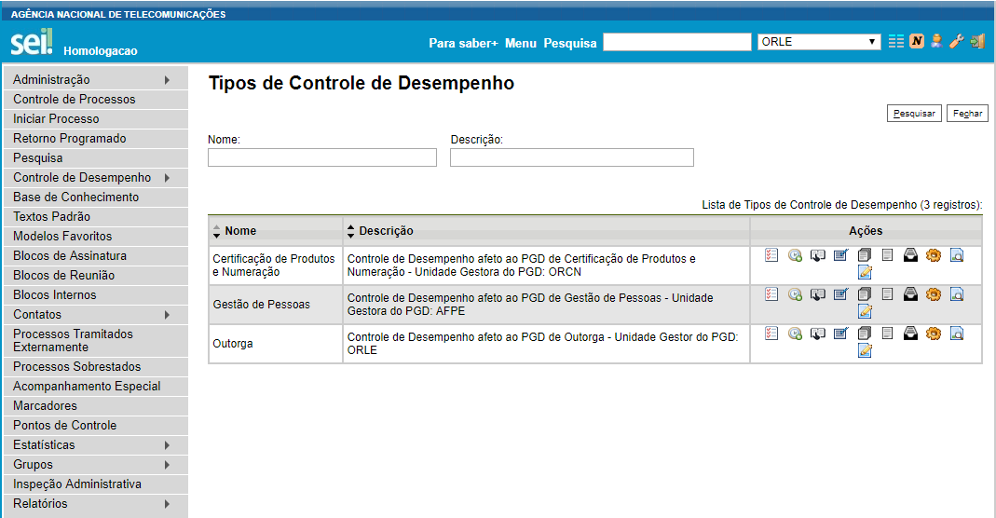
Controle de Desempenho > Tipos de Controle de Desempenho
Após a criação do Tipo de Controle de Desempenho, com acesso aos menus de Administração do Módulo e tendo sido indicado como “Gestor” do controle, o Gestor visualizará os ícones de Ação para realizar as parametrizações pertinentes.

Slide 3
Controle de Desempenho > Tipos de Controle de Desempenho
Alterar Tipo de Controle de Desempenho

Slide 4
Controle de Desempenho > Tipos de Controle de Desempenho
Consultar Tipo de Controle de Desempenho

Slide 5
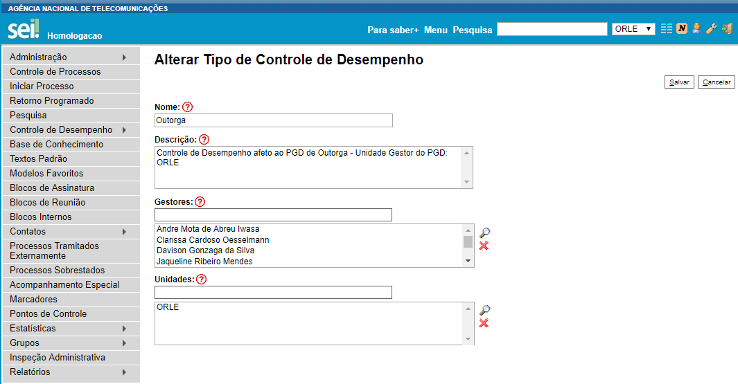
Controle de Desempenho > Tipos de Controle de Desempenho > Novo/Alterar/Consultar Tipo de Controle de Desempenho
Nome Indicativo do Tipo de Controle de Desempenho.
Breve Descrição do Tipo de Controle de Desempenho.
Nome dos Usuários que serão Gestores do Controle de Desempenho.
Unidades que farão parte do Controle de Desempenho.

Slide 6
Controle de Desempenho > Tipos de Controle de Desempenho
Parâmetros Gerais
Cadastro das principais informações do Módulo como: Carga Padrão, Tipos de Processos e Usuários Participantes.

Slide 7
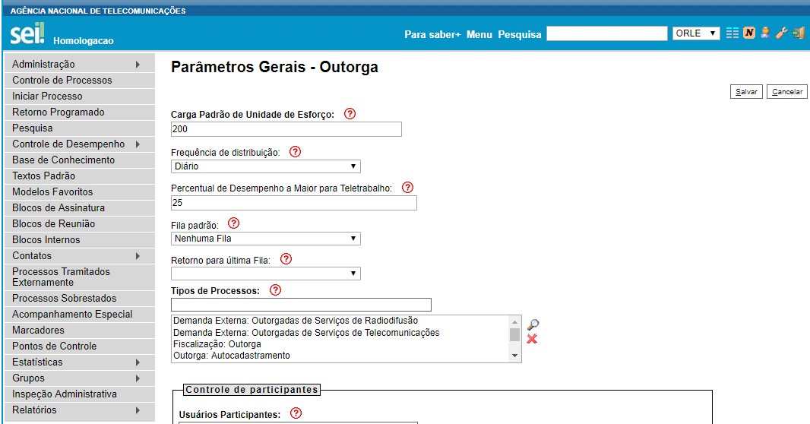
Controle de Desempenho > Tipos de Controle de Desempenho > Parâmetros Gerais
Informar a unidade padrão de esforço diária.
Informa a frequência da distribuição das tarefas.
Informa o percentual de desempenho. Esse valor será acrescido para a distribuição das tarefas de servidor em teletrabalho.

Slide 8
Controle de Desempenho > Tipos de Controle de Desempenho > Parâmetros Gerais
Informa a fila padrão em que os processos serão incluídos assim que chegarem na área.
FUNCIONALIDADE EM DESENVOLVIMENTO
Quando um processo retorna a uma área, o processo vai para a última fila que o tratou nesta área.
FUNCIONALIDADE EM DESENVOLVIMENTO

Slide 9
Controle de Desempenho > Tipos de Controle de Desempenho > Parâmetros Gerais
Selecionar um ou múltiplos tipos de processos que serão tratados no tipo de controle. Se o tipo de processo estiver desabilitado, significa que ele esta em uso em outro tipo de controle com mesmo conjunto de unidades.

Slide 10
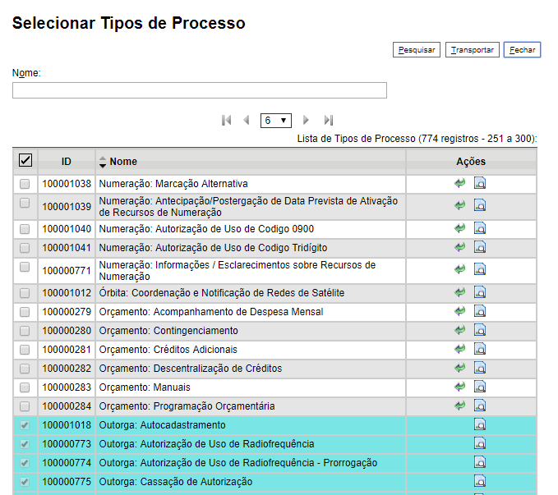
Controle de Desempenho > Tipos de Controle de Desempenho > Parâmetros Gerais
Os Tipos de Processos podem ser filtrados de acordo com o Nome.
O Tipo de Processo pode ser transportado um por um.
Ou podem ser selecionados mais de um Tipo de Processo e Transportar em Lote.

Slide 11
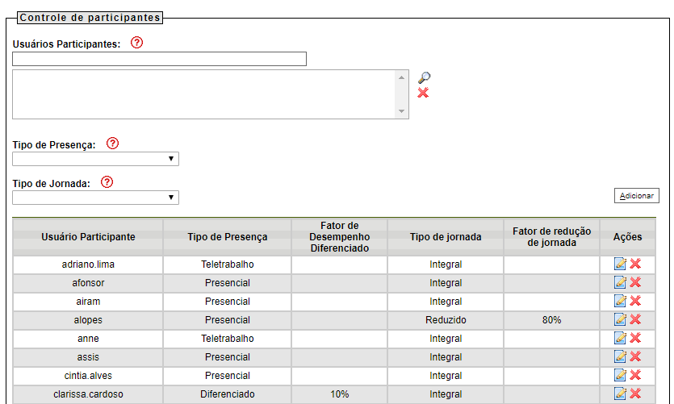
Controle de Desempenho > Tipos de Controle de Desempenho > Parâmetros Gerais
Selecionar os participantes que atuarão no tipo de controle cadastrado.

Slide 12
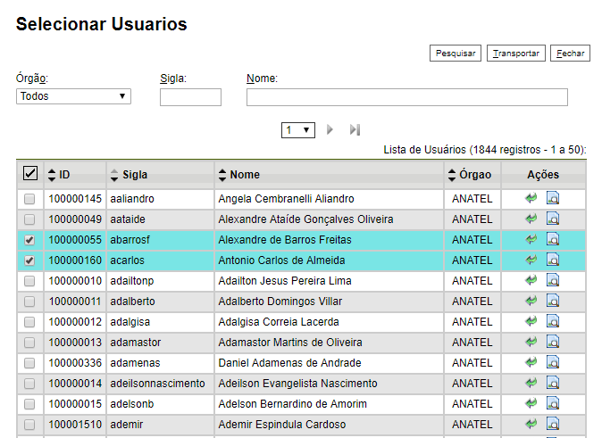
Controle de Desempenho > Tipos de Controle de Desempenho > Parâmetros Gerais
Os Usuários podem ser filtrados de acordo com o Nome.
O Usuário pode ser transportado um por um.
Ou podem ser selecionados mais de um Usuário e Transportar em Lote.

Slide 13
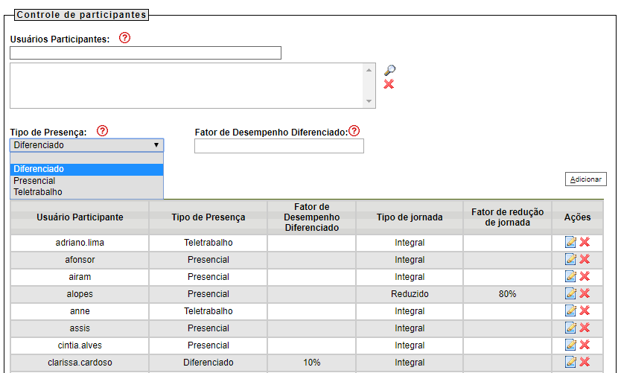
Controle de Desempenho > Tipos de Controle de Desempenho > Parâmetros Gerais
Aparece se o Tipo de Presença selecionado for Diferenciado. Informar o percentual esperado de desempenho a maior pelo usuário.
Informar o Tipo de Presença do usuário. Pode ser Presencial, Teletrabalho e Diferenciado.

Slide 14
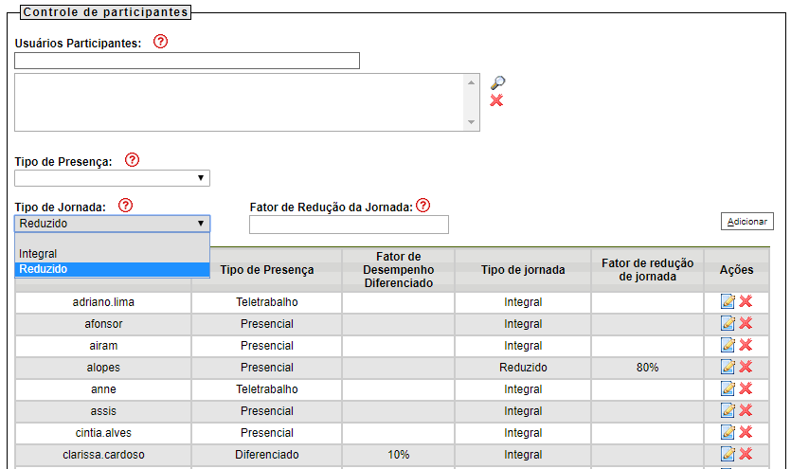
Controle de Desempenho > Tipos de Controle de Desempenho > Parâmetros Gerais
Informar o Tipo de Jornada do usuário. Pode ser Integral ou Reduzido.
Informar o percentual de redução para o servidor quando o tipo de jornada for igual a reduzido.

Slide 15
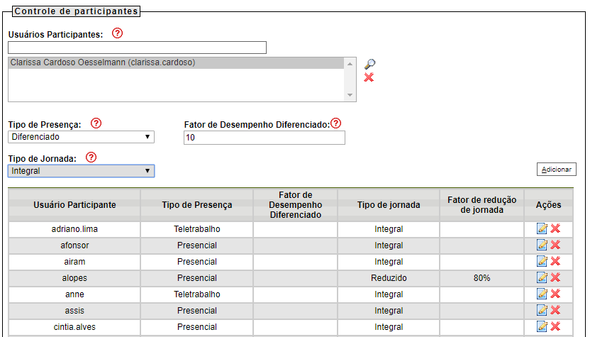
Controle de Desempenho > Tipos de Controle de Desempenho > Parâmetros Gerais
Clicar no botão adicionar para o Usuário aparecer na Tabela de Consulta.
Após incluído, o Usuário pode ser editado ou excluído.

Slide 16
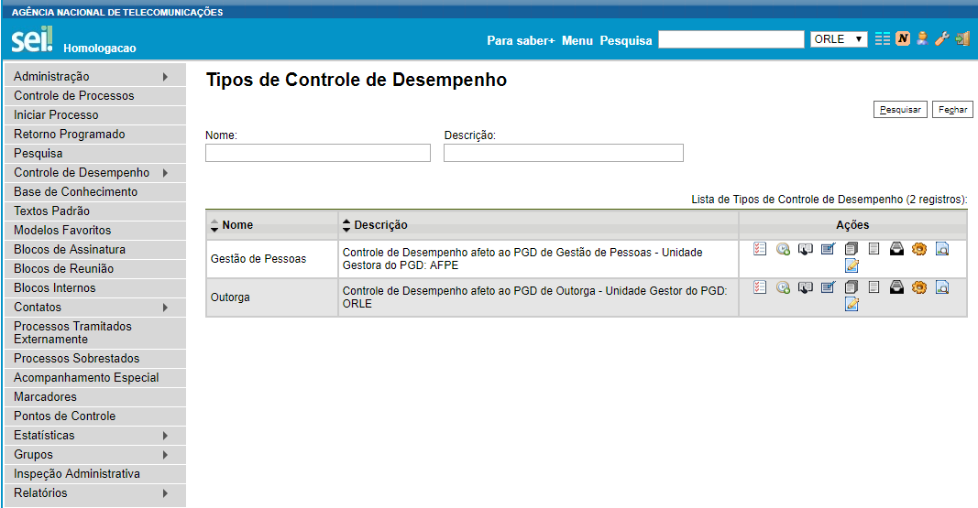
Controle de Desempenho > Tipos de Controle de Desempenho
Filas
Cadastro e Consulta de Filas. No cadastro são definidos os membros participantes e seus papéis, além da Unidade de Esforço e Prazo da tarefa de triagem.

Slide 17
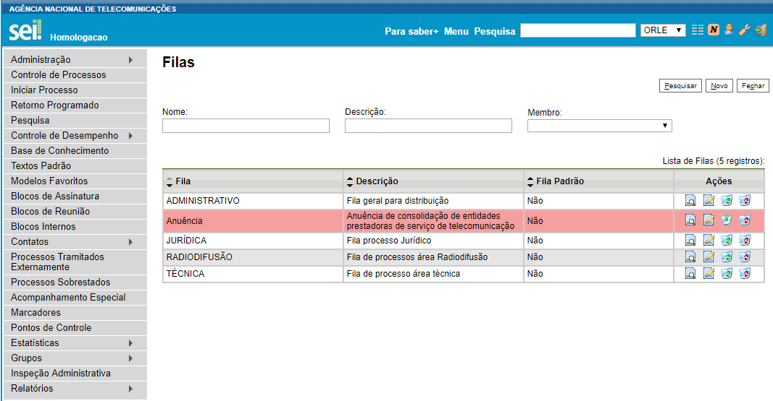
Controle de Desempenho > Tipos de Controle de Desempenho > Filas
É possível filtrar as Filas pelo seu Nome, Descrição e pelo Usuário que está cadastrado.
Na tabela são apresentadas as Filas que estão cadastradas com seu Nome e Descrição.
É apresentado se a Fila foi cadastrada como Padrão na tela de Parâmetros Gerais.
Botões de Ações: Consultar, Alterar, Desativar/Reativar e Excluir.
Se a fila estiver Desativada, sua linha fica vermelha.

Slide 18
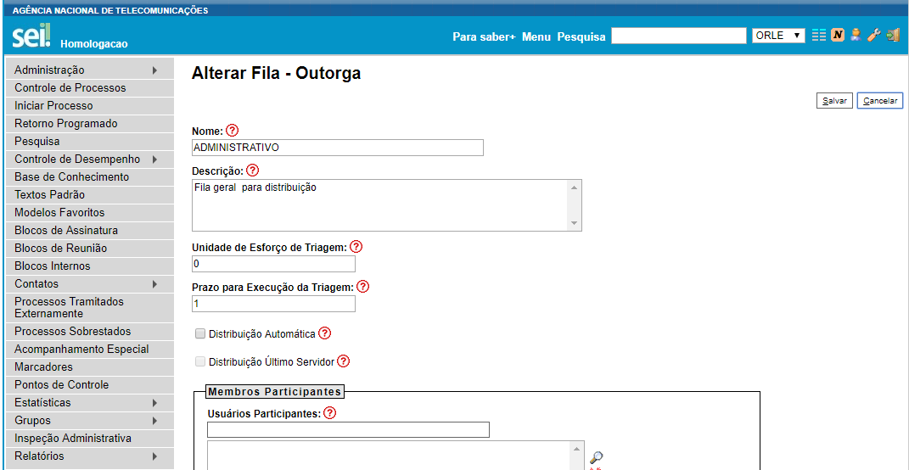
Controle de Desempenho > Tipos de Controle de Desempenho > Filas
Informar o Nome da Fila.
Informar uma descrição para a Fila.

Slide 19
Controle de Desempenho > Tipos de Controle de Desempenho > Filas
Unidade de Esforço que será considerada para usuários que fizerem a triagem nessa fila.
Indicar o prazo em dias úteis que a tarefa Triagem deve ser concluída.

Slide 20
Controle de Desempenho > Tipos de Controle de Desempenho > Filas
Indica se a fila terá suas atividades distribuídas por meio de rotina ou não. Independente da distribuição automática, o Gestor do Controle pode distribuir diretamente ou o membro que participa do Controle pode assumir diretamente qualquer processo pendente de distribuição.
FUNCIONALIDADE EM DESENVOLVIMENTO
Se a Distribuição Automática estiver habilitada indica se os processos da fila serão atribuídos automaticamente para o usuário que fez a última análise do processo na área.
FUNCIONALIDADE EM DESENVOLVIMENTO

Slide 21
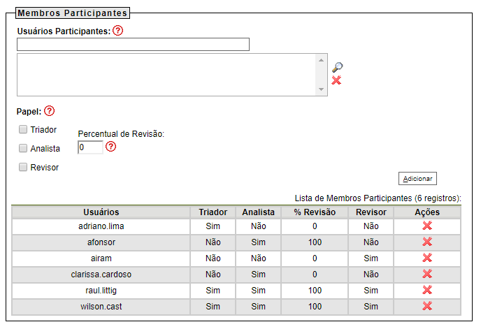
Controle de Desempenho > Tipos de Controle de Desempenho > Filas
Selecionar os participantes que terão algum papel na fila.
O valor indica o percentual a ser aplicado na revisão. Informar um valor entre 0 e 100.
FUNCIONALIDADE EM DESENVOLVIMENTO
Informa o papel do Usuário Participante nesta Fila.

Slide 22
Controle de Desempenho > Tipos de Controle de Desempenho
Atividades
Cadastro e Consulta de Atividades. No cadastro são definidos a Unidade de Esforço e Prazo da tarefa de Análise, Produtos Esperados e Unidades de Esforço e Prazo da Revisão.

Slide 23
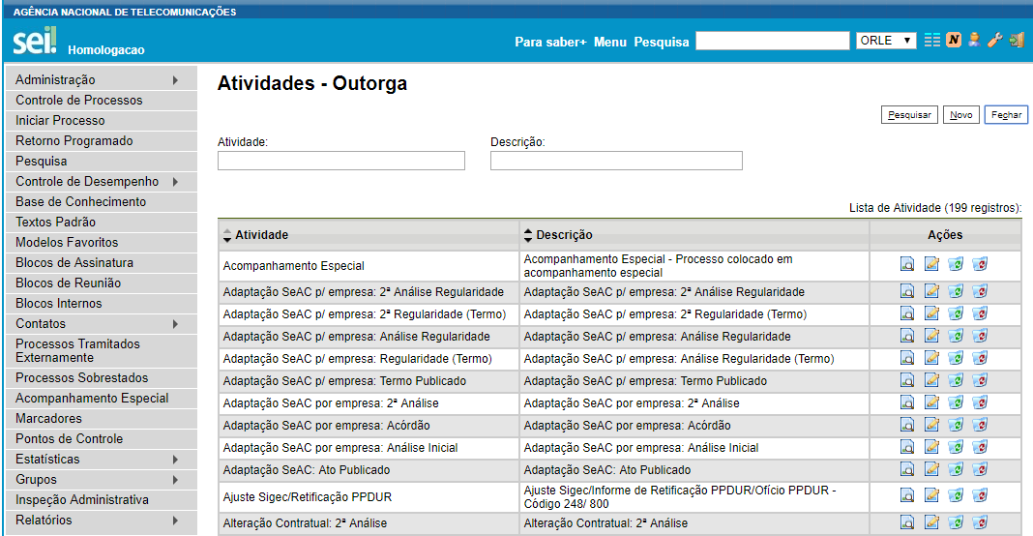
Controle de Desempenho > Tipos de Controle de Desempenho > Atividades
É possível filtrar as Atividades pelo seu Nome e Descrição.
Na tabela são apresentadas as Atividades que estão cadastradas com seu Nome e Descrição.
Botões de Ações: Consultar, Alterar, Desativar/Reativar e Excluir.
Se a fila estiver Desativada, sua linha fica vermelha.

Slide 24
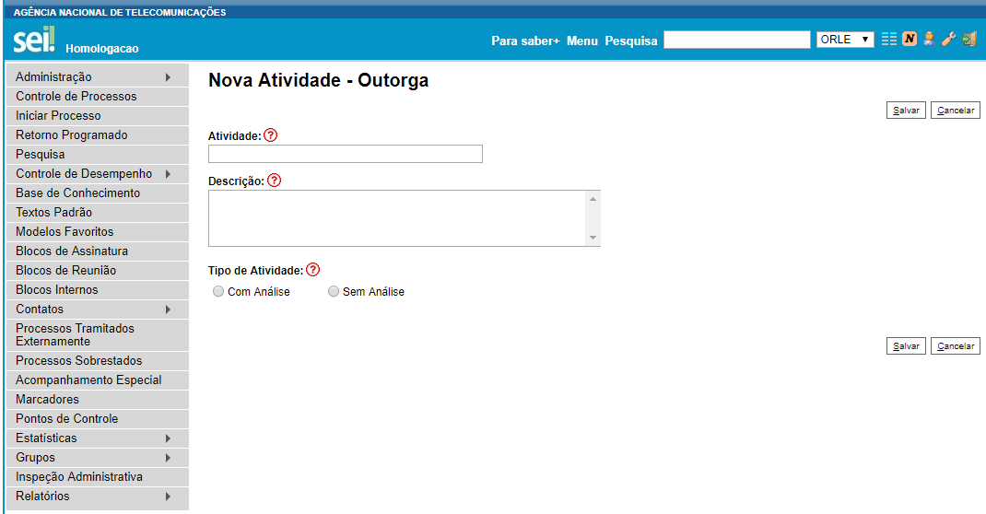
Controle de Desempenho > Tipos de Controle de Desempenho > Atividades
Nome indicativo da Atividade.
Breve descrição da Atividade.
Definir se a atividade que está sendo cadastrada precisa ser distribuída para a análise (Com Análise) ou já vai ter encaminhamento na própria triagem (Sem Análise).

Slide 25
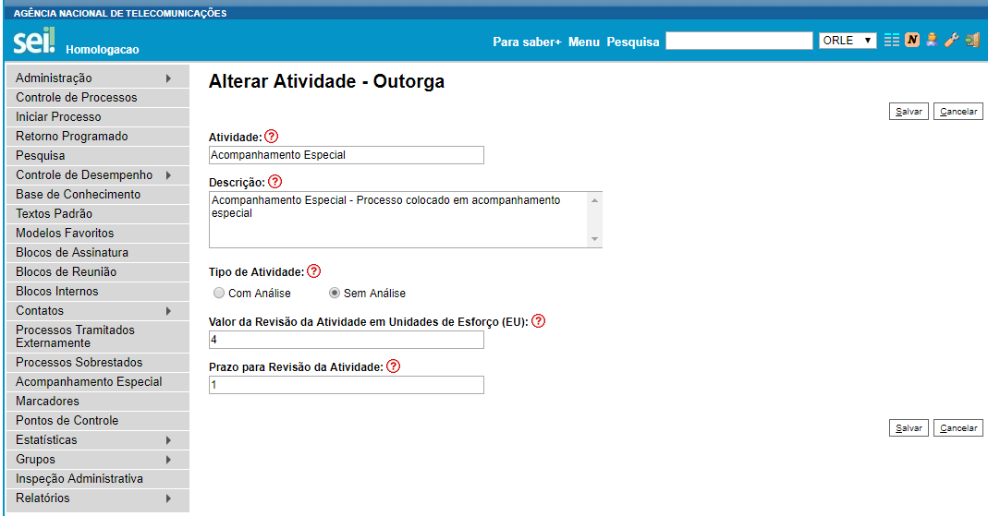
Controle de Desempenho > Tipos de Controle de Desempenho > Atividades
Indicar o valor do esforço atribuído a revisão dessa atividade. Esse valor será levado em consideração na distribuição do processo para a revisão.
Indicar o prazo em dias úteis que a revisão da atividade deve ser concluída.

Slide 26
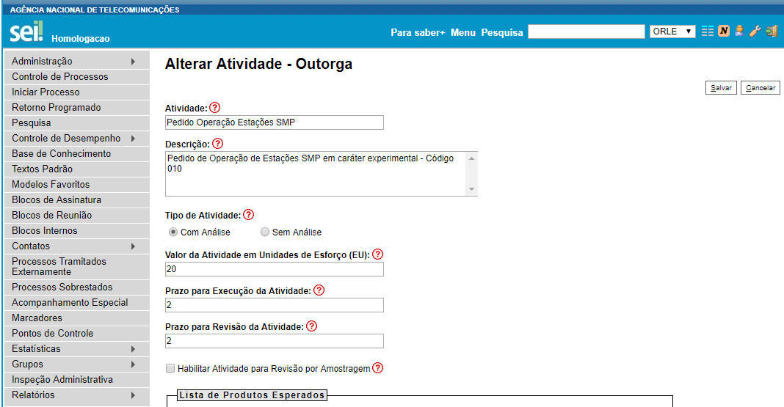
Controle de Desempenho > Tipos de Controle de Desempenho > Atividades
Indicar o valor do esforço atribuído a essa atividade. Esse valor será levado em consideração na distribuição do processo.
Indicar o prazo em dias úteis que a análise da atividade deve ser concluída.
Indicar o prazo em dias úteis que a revisão da atividade deve ser concluída.

Slide 27
Controle de Desempenho > Tipos de Controle de Desempenho > Atividades
A Atividade passará por Revisão por amostragem.
FUNCIONALIDADE EM DESENVOLVIMENTO

Slide 28
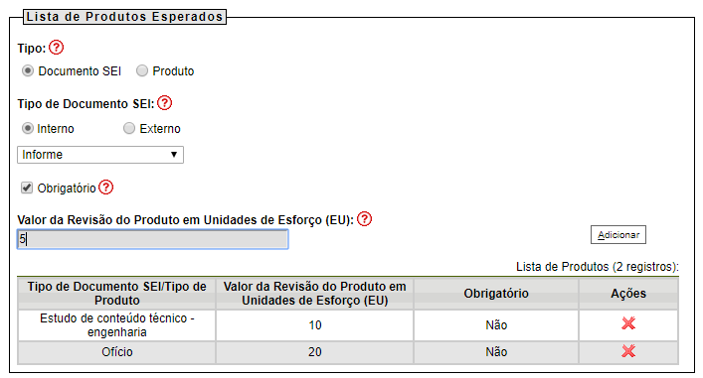
Controle de Desempenho > Tipos de Controle de Desempenho > Atividades
Selecionar se o Produto que será cadastrado é do SEI ou de uma Lista de Produtos cadastrada.
Se for selecionado o Tipo Documento SEI, escolher se o Documento é Interno ou Externo. E depois selecionar o Tipo de documento da lista apresentada.

Slide 29
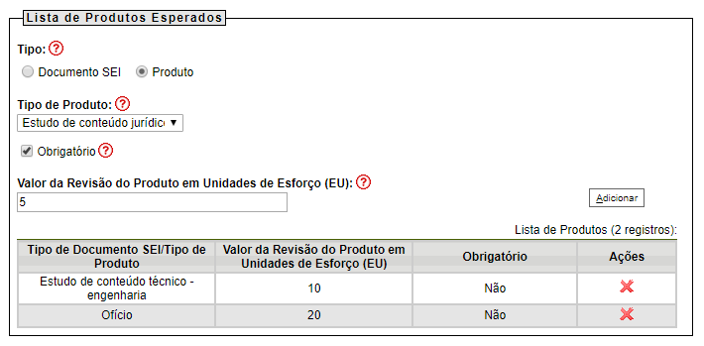
Controle de Desempenho > Tipos de Controle de Desempenho > Atividades
Se for selecionado o Tipo Produto, selecionar o Tipo de Produto da lista apresentada.

Slide 30
Controle de Desempenho > Tipos de Controle de Desempenho > Atividades
Informa se o preenchimento do Tipos de Documento SEI/ Tipo de Produto será ou não obrigatório.
Indicar o valor do esforço atribuído a revisão desse produto quando essa atividade for para revisão. Esse valor será levado em consideração na distribuição do processo para a revisão.

Slide 31
Controle de Desempenho > Tipos de Controle de Desempenho > Atividades
Informa se o preenchimento do Tipos de Documento SEI/ Tipo de Produto será ou não obrigatório.
Indicar o valor do esforço atribuído a revisão desse produto quando essa atividade for para revisão. Esse valor será levado em consideração na distribuição do processo para a revisão.

Slide 32
Controle de Desempenho > Tipos de Controle de Desempenho
Grupo de Atividades
Cadastro e Consulta do Grupo de Atividades. O Grupo de Atividades funciona como um agrupador de atividades, baseado no Tipo de Processo e Fila.

Slide 33
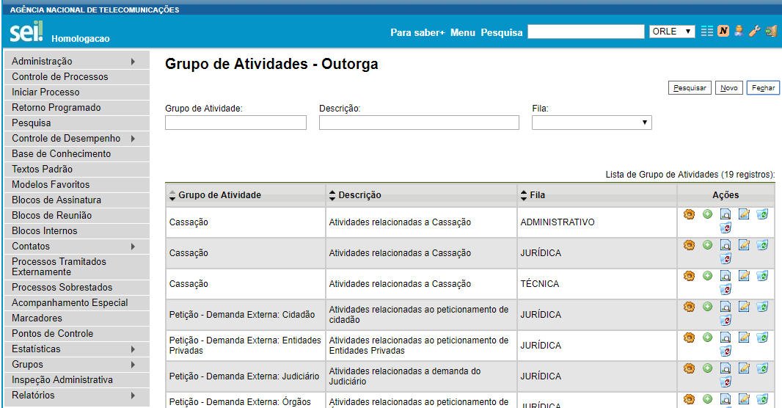
Controle de Desempenho > Tipos de Controle de Desempenho > Grupo de Atividades
É possível filtrar as Atividades pelo seu Nome, Descrição e Fila que está cadastrada.
Na tabela são apresentados os Grupos de Atividades que estão cadastradas com seu Nome e Descrição. Também aparece a Fila para a qual foi cadastrado o Grupo de Atividades.

Slide 34
Controle de Desempenho > Tipos de Controle de Desempenho > Grupo de Atividades
O botão “Novo” cria um novo Grupo de Atividades e o relacionamento com as filas.
Botões de Ações: Consultar, Alterar, Desativar/Reativar e Excluir.
Se a fila estiver Desativada, sua linha fica vermelha.

Slide 35
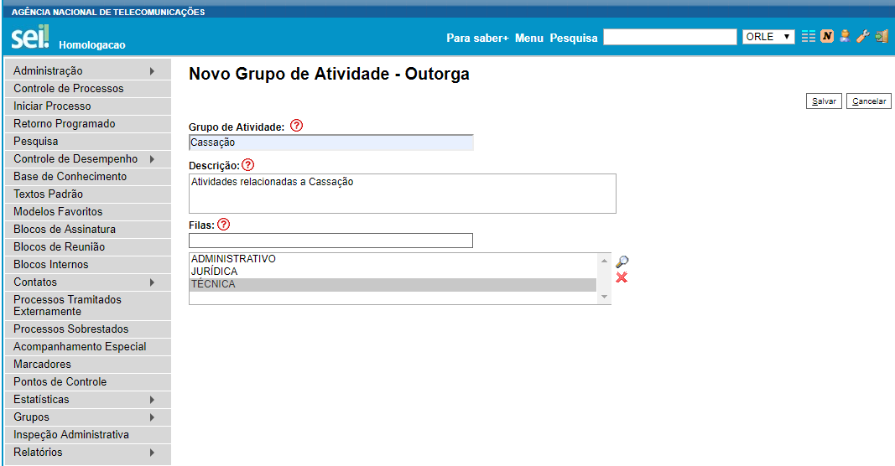
Controle de Desempenho > Tipos de Controle de Desempenho > Grupo de Atividades
Nome do Grupo de Atividade para todas as filas cadastradas.
Descrição do Grupo de Atividade para todas as filas cadastradas.
Cadastro das Filas em que irão aparecer os Grupos de Atividades.

Slide 36
Controle de Desempenho > Tipos de Controle de Desempenho > Grupo de Atividades
Incluir nova Fila em Grupo de Atividade já existente.

Slide 37
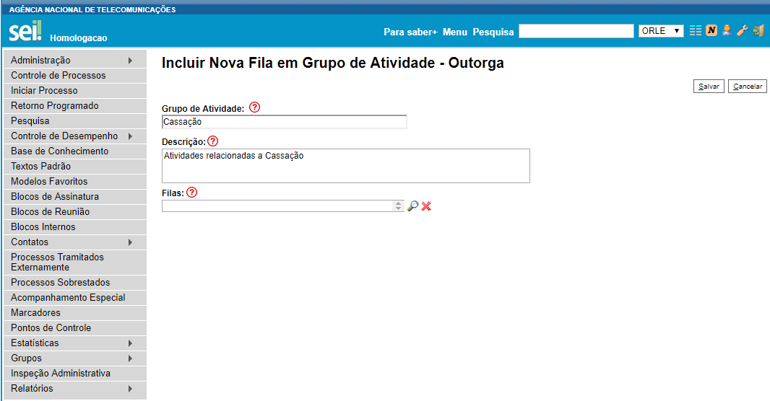
Controle de Desempenho > Tipos de Controle de Desempenho > Grupo de Atividades
Incluir uma nova Fila em Grupo de Atividade já existente.

Slide 38
Controle de Desempenho > Tipos de Controle de Desempenho > Grupo de Atividades
Parametrizar Grupo de Atividade.

Slide 39
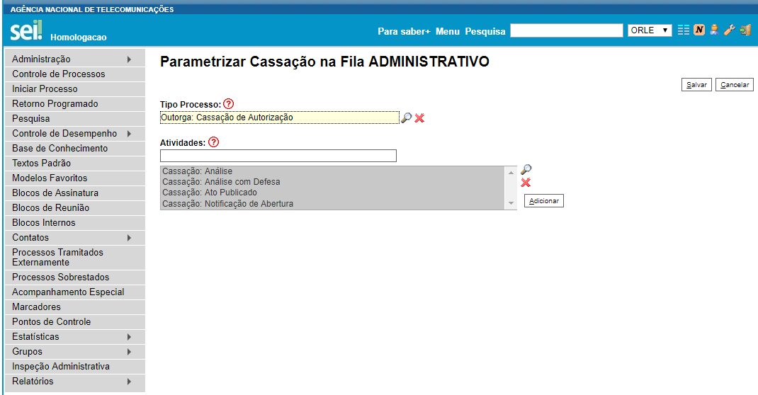
Controle de Desempenho > Tipos de Controle de Desempenho > Grupo de Atividades
Cadastrar o Tipo de Processo em que o Grupo de Atividades irá aparecer.
Cadastrar as atividades que serão filtradas quando o processo for do Tipo acima e da Fila cadastrada.
Adicionar essa parametrização para poder fazer outras.

Slide 40
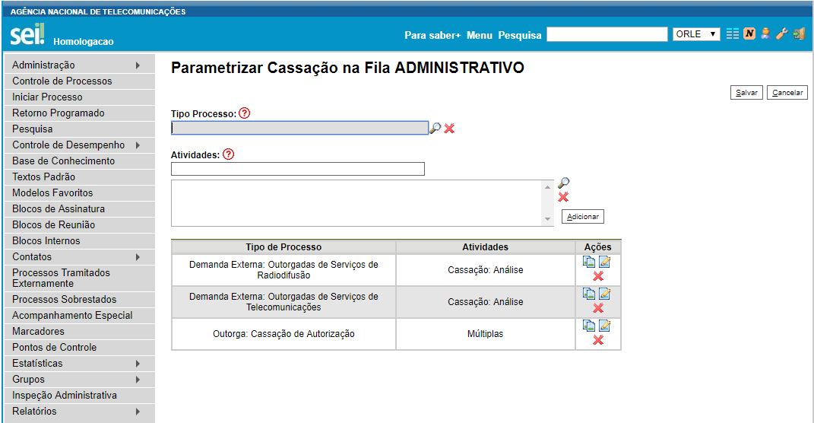
Controle de Desempenho > Tipos de Controle de Desempenho > Grupo de Atividades
Na tabela aparecem todas as parametrizações que foram feitas para esse grupo de atividades nessa Fila.

Slide 41
Controle de Desempenho > Tipos de Controle de Desempenho > Grupo de Atividades
Clonar Atividades.

Slide 42
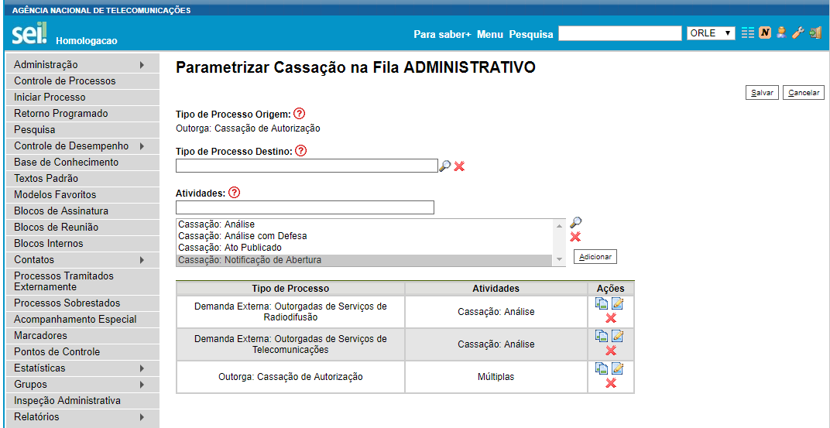
Controle de Desempenho > Tipos de Controle de Desempenho > Grupo de Atividades
Selecionar um novo Tipo de Processo para o qual serão salvas as mesmas atividades.

Slide 43
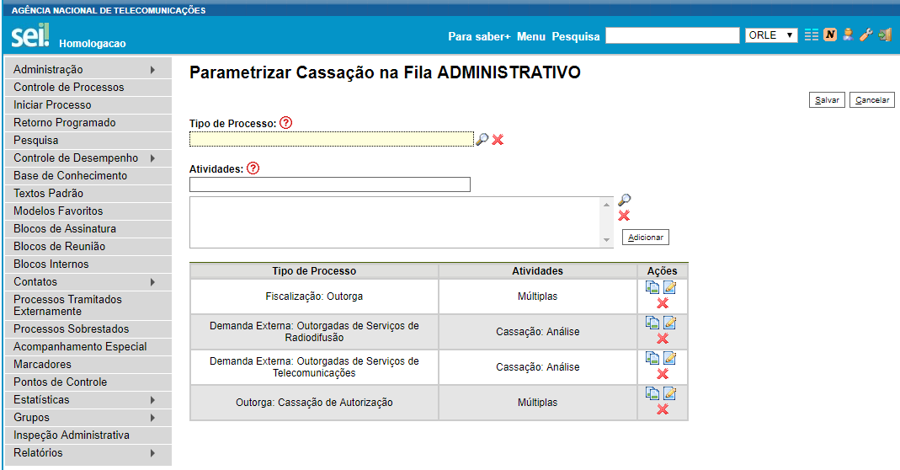
Controle de Desempenho > Tipos de Controle de Desempenho > Grupo de Atividades
Salvar as parametrizações.
Editar Atividades.

Slide 44
Controle de Desempenho > Tipos de Controle de Desempenho
Tipo de Produto
Cadastro e Consulta do Tipo de Produto. O Tipo de Produto irá aparecer como uma possível entrega de atividades.

Slide 45
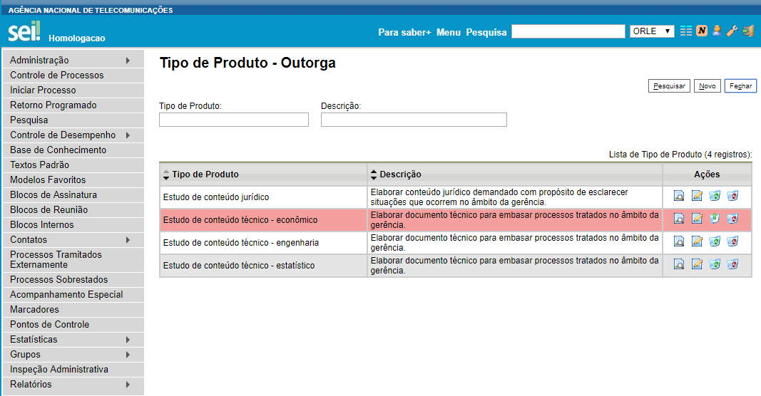
Controle de Desempenho > Tipos de Controle de Desempenho > Tipo de Produto
É possível filtrar as Atividades pelo seu Nome e Descrição.
Botões de Ações: Consultar, Alterar, Desativar/Reativar e Excluir.
Se a fila estiver Desativada, sua linha fica vermelha.
Na tabela são apresentados os Tipos de Produto que estão cadastrados com seu Nome e Descrição.

Slide 46
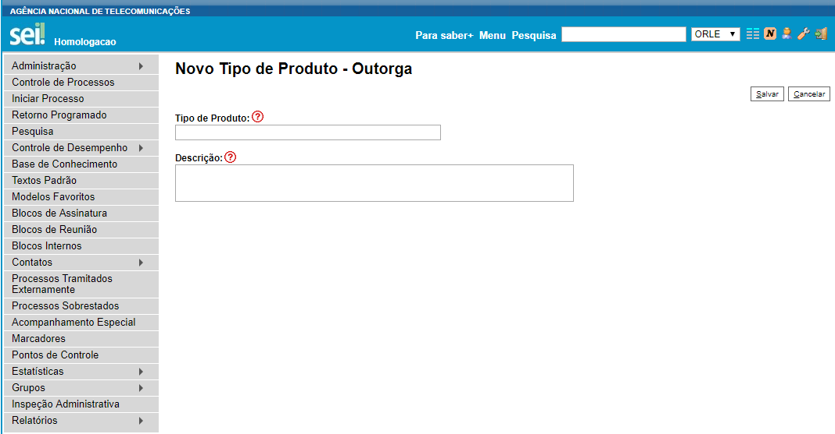
Controle de Desempenho > Tipos de Controle de Desempenho > Tipo de Produto
Nome do Tipo de Produto que irá aparecer ao se cadastrar uma atividade.
Texto que descreve o Tipo de Produto.

Slide 47
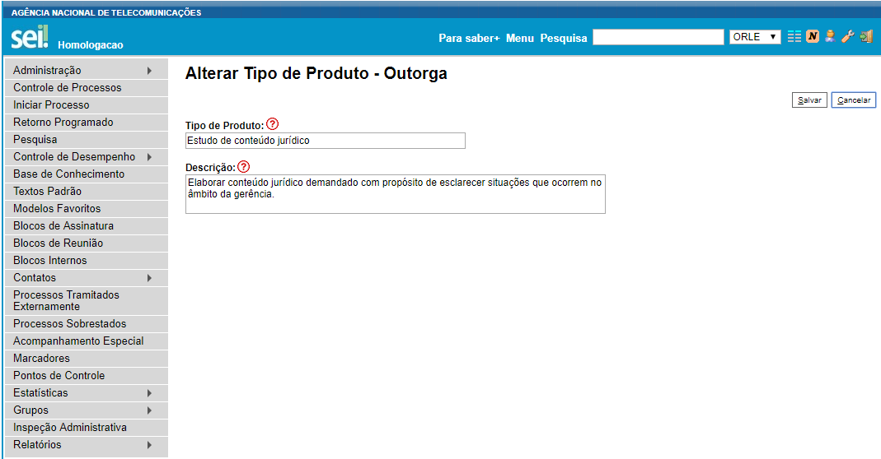
Controle de Desempenho > Tipos de Controle de Desempenho > Tipo de Produto
Salvar as Alterações ou Inclusões.

Slide 48
Controle de Desempenho > Tipos de Controle de Desempenho
Resultado da Revisão
Cadastro e Consulta dos Resultados da Revisão. Quais os possíveis resultados que poderão ser escolhidos na tarefa de Revisão.

Slide 49
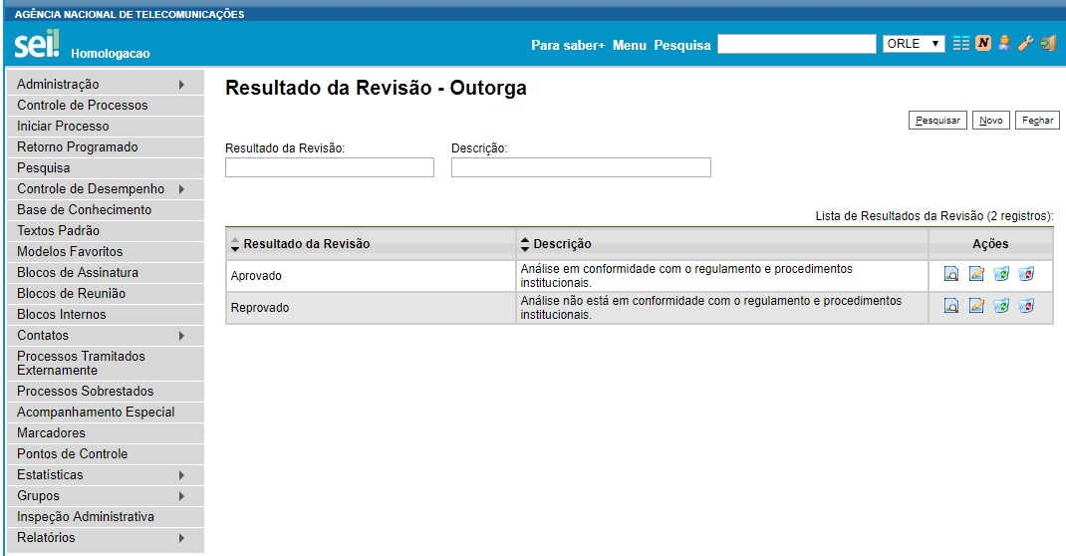
Controle de Desempenho > Tipos de Controle de Desempenho > Resultado da Revisão
É possível filtrar o Resultado da Revisão pelo seu Nome e Descrição.
Botões de Ações: Consultar, Alterar, Desativar/Reativar e Excluir.
Se a fila estiver Desativada, sua linha fica vermelha.
Na tabela são apresentados os Resultados de Revisão que estão cadastrados com seu Nome e Descrição.

Slide 50
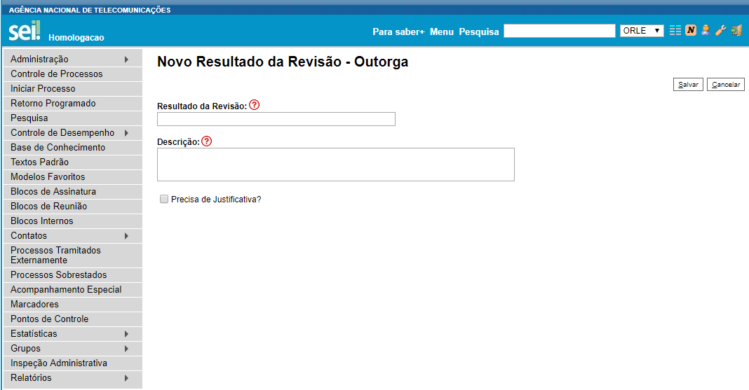
Controle de Desempenho > Tipos de Controle de Desempenho > Resultado da Revisão
Nome do Resultado da Revisão.
Texto que descreve o Resultado da Revisão.
Campo que decide se esse Resultado da Revisão irá exigir o preenchimento de Justificativa.

Slide 51
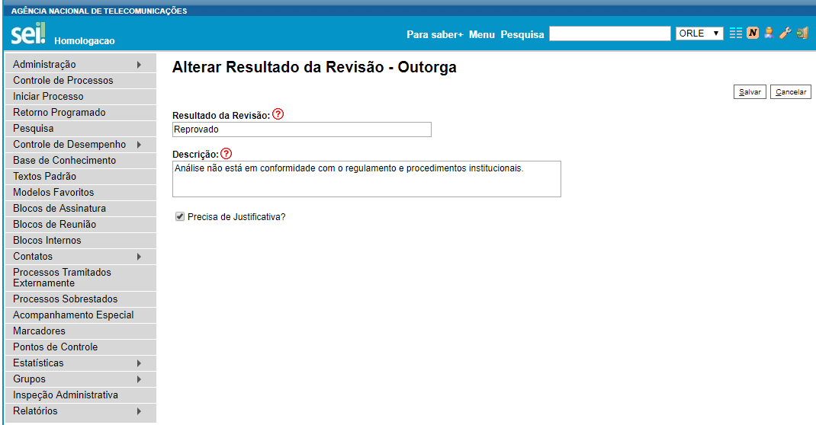
Controle de Desempenho > Tipos de Controle de Desempenho > Resultado da Revisão
Salvar as Alterações ou Inclusões.

Slide 52
Controle de Desempenho > Tipos de Controle de Desempenho
Tipo de Justificativa
Cadastro e Consulta das Justificativas. Possíveis valores que irão aparecer quando um resultado da Revisão requerer uma Justificativa na tarefa de Revisão.

Slide 53
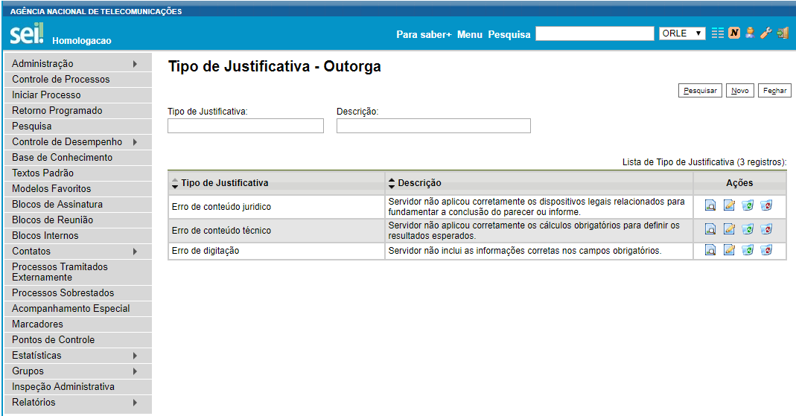
Controle de Desempenho > Tipos de Controle de Desempenho > Tipo de Justificativa
É possível filtrar as Justificativas pelo seu Nome e Descrição.
Botões de Ações: Consultar, Alterar, Desativar/Reativar e Excluir.
Se a fila estiver Desativada, sua linha fica vermelha.
Na tabela são apresentados as Justificativas que estão cadastradas com seu Nome e Descrição.

Slide 54
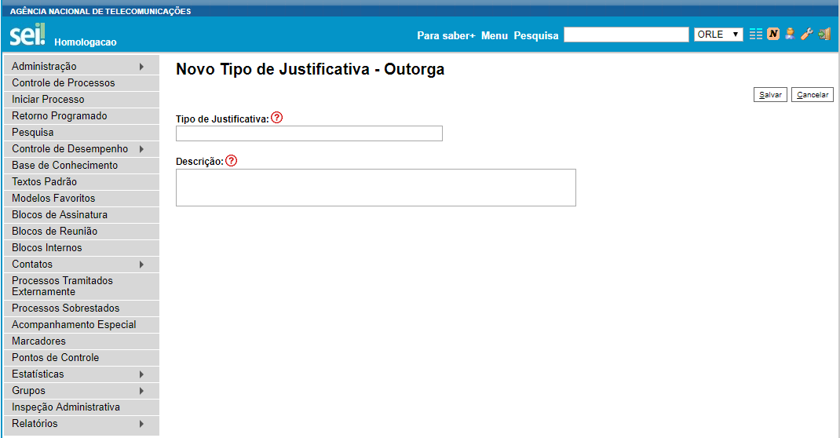
Controle de Desempenho > Tipos de Controle de Desempenho > Tipo de Justificativa
Nome do Tipo de Justificativa da Revisão que irá aparecer ao se cadastrar um Tipo de Revisão.
Texto que descreve o Tipo de Justificativa da Revisão.

Slide 55

Controle de Desempenho > Tipos de Controle de Desempenho > Tipo de Justificativa
Salvar as Alterações ou Inclusões.

Slide 56
Controle de Desempenho > Tipos de Controle de Desempenho
Justificativa de Ajuste de Prazo
Cadastro e Consulta das Justificativas de Ajuste de Prazo. Possíveis valores que irão aparecer quando for pedido um Ajuste de Prazo.
FUNCIONALIDADE EM DESENVOLVIMENTO.

Slide 57
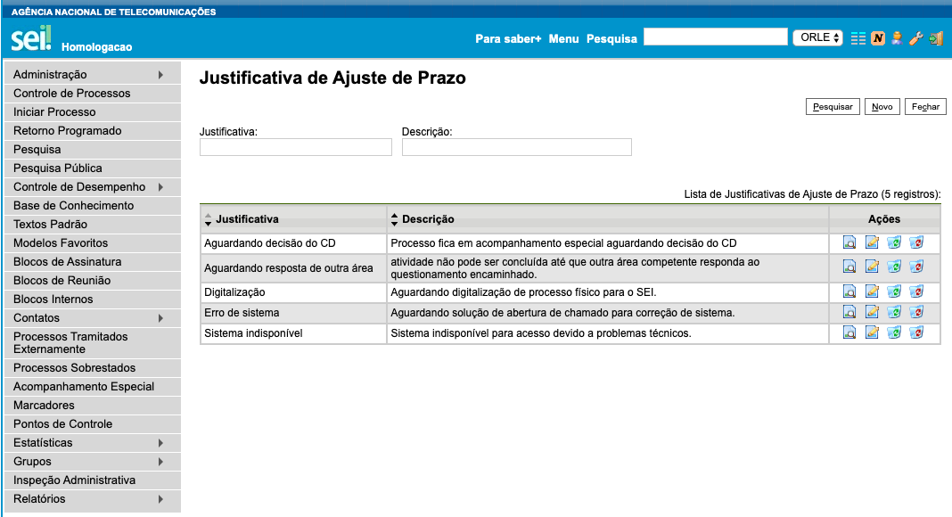
Controle de Desempenho > Tipos de Controle de Desempenho > Justificativa de Ajuste de Prazo
É possível filtrar as Justificativas pelo seu Nome e Descrição.
Botões de Ações: Consultar, Alterar, Desativar/Reativar e Excluir.
Se a fila estiver Desativada, sua linha fica vermelha.
Na tabela são apresentados as Justificativas que estão cadastradas com seu Nome e Descrição.

Slide 58
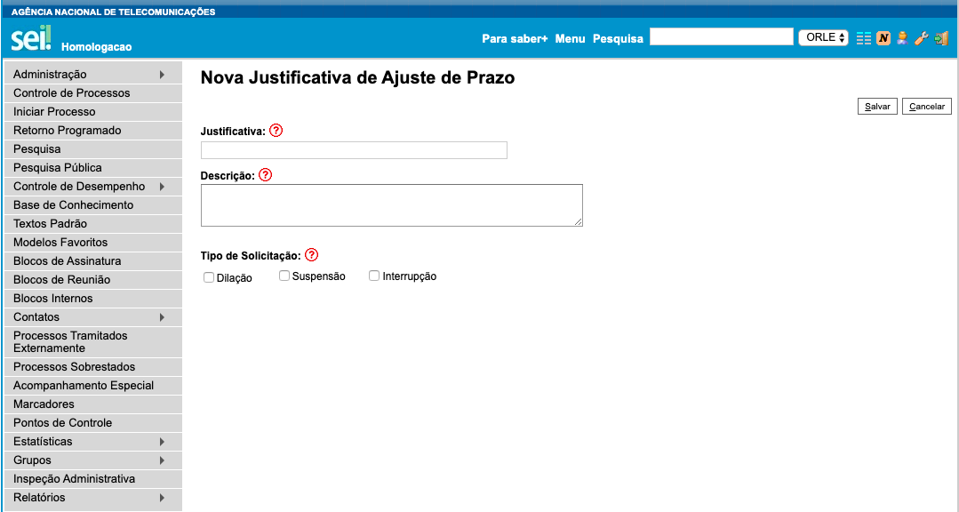
Controle de Desempenho > Tipos de Controle de Desempenho > Justificativa de Ajuste de Prazo
Nome da Justificativa de Ajuste de Prazo que irá aparecer ao se solicitar um Ajuste de Prazo.
Texto que descreve a Justificativa do Ajuste de Prazo.
.
Campo para definir para quais Tipos de Solicitação de Prazo a Justificativa irá aparecer.
.

